Slide 1

Piylənmə. Bariatrik və metabolik cərrahiyyə
Tibb ü.f.d. Taryel İsgəndər oğlu Ömərov
ATU, I cərrahi xəstəliklər kafedrası

Slide 2
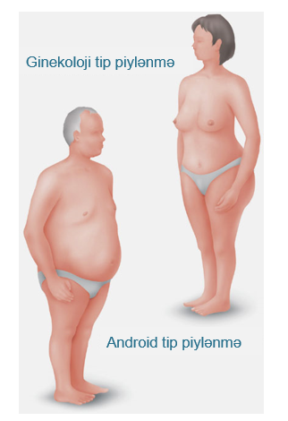
Tərifi
Piylənmə bədəndə piy toxumasının çox toplanması ilə xarakterizə olunan və ağırlaşmalara səbəb ola bilən xəstəlikdir, diaqnozu bədən çəki indeksinin 30 kq/m²-dan çox olmasına və çəki artması törədən digər xəstəliklərin inkarına görə qoyulur.

Slide 3
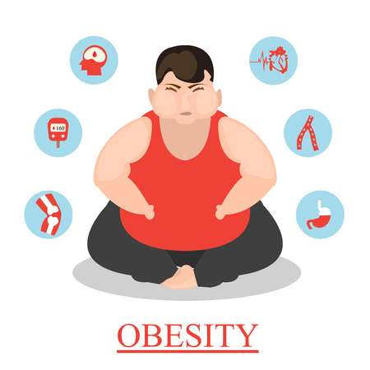
Tərifi
Metabolik sindrom dedikdə ürək-damar xəstəliklərinin və diabetin riskini artıran, başlıca olaraq insulinorezistenliklə xarakterizə olunan patoloji vəziyyət nəzərdə tutulur. Diaqnozu abdominal piylənmə ilə yanaşı aşağıdakıların ən azı ikisinin olmasına görə qoyulur:
  triqliserid ≥150 mg/dL,
  HDL-xolesterin <40 mg/dL (1.03 mmol/L),
  arterial təzyiq ≥13/85,
  qanda şəkər ≥100 mg/dL (5.6 mmol/L),
  2-ci tip diabet.

Slide 4
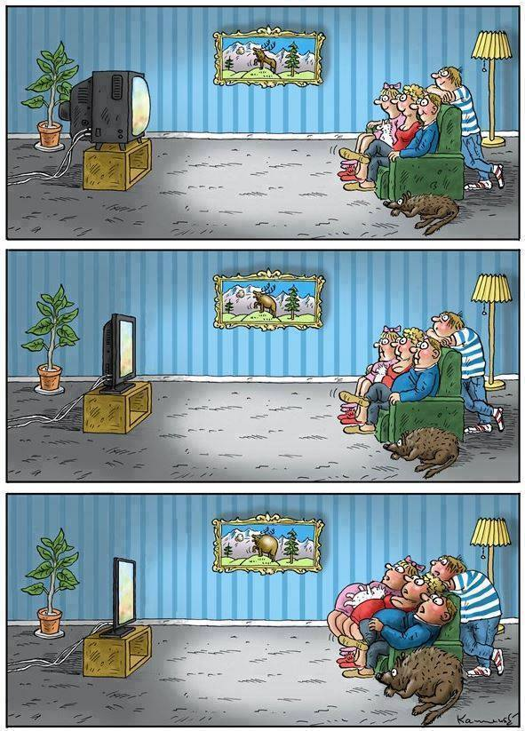
Təsnifatı
Ağırlıq dərəcəsinə görə (bədən kütlə indeksinə görə)
  Arıq < 18,5
  Normal çəkili - 18,5 – 24,9
  Artıq çəkili - 25,0 – 29,9
  I dərəcə piylənmə - 30,0 – 34,9
  II dərəcə piylənmə - 35,0 – 39,9
  III dərəcə piylənmə (aşırı piylənmə) ≥ 40

Slide 5
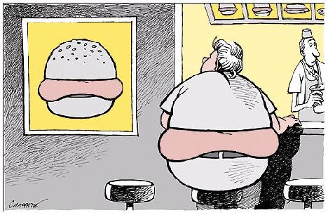
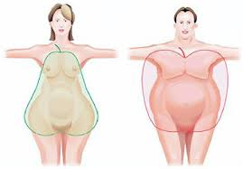
Təsnifatı
Lokalizasiyasına görə
Mərkəzi piylənmə
Periferik piylənmə
Ağırlaşmasına görə
Ağırlaşmasız forma
Ağırlaşmalı forma

Slide 6
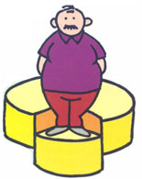

Rastgəlməsi
KİŞİLƏR
21.2 %
QADINLAR
41.5 %

Slide 7
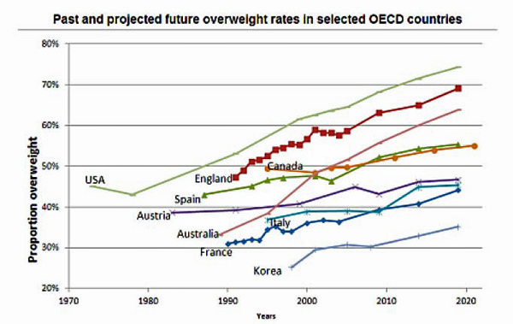

Proqnoz

Slide 8
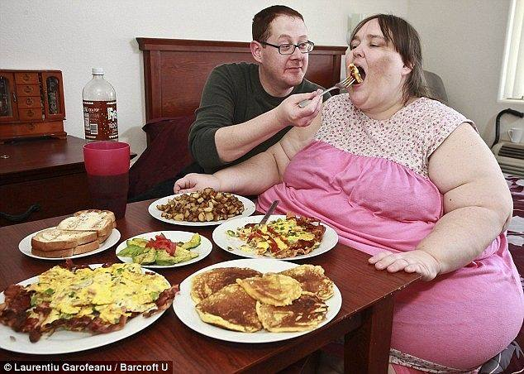
Etiologiya
Qidalanma disbalansı
Bazal maddələr mübadilsəsinin
pozulması

Slide 9
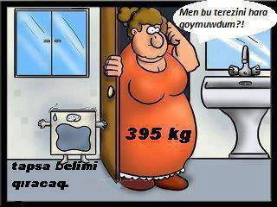
Patogenez
Piylənmə zamanı əsas toxuma rolunu oynayan adipoz toxuma endokrin bir organ kimi funksiya göstərir və bu zaman əsas olaraq aşağıdakı protein tərkibli hormonlar ifraz edir:
  Adipinogenlər
  Leptin
  Rezistin
  Estrogenlər
  TNF-a

Slide 10
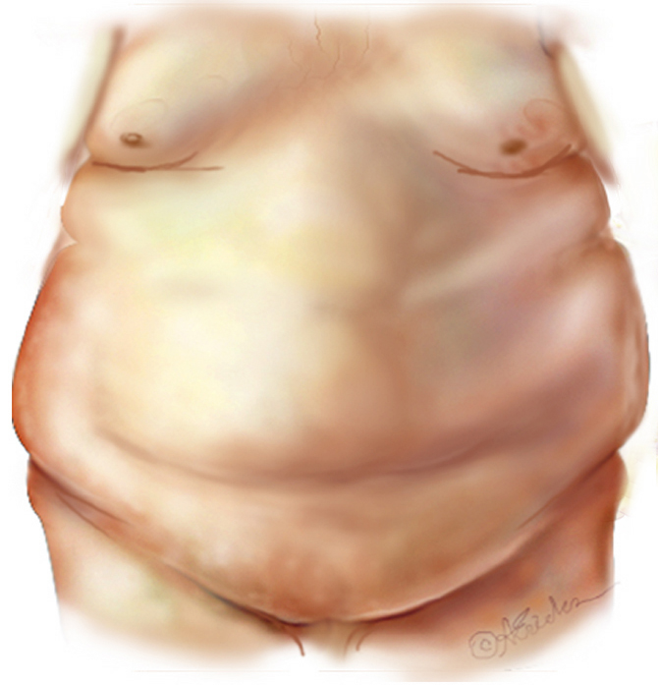
Klinika
Metabolic
Mechanical
Degenerative
Neoplastic
Psychological
Syndrome “X”
Insulin Resistent Sindrom
Reaven Sindrom
Ölümcül Dördlü
CHAOS
  C oronary Artery Disease
  H ypertension
  A dult Onset Diabetes
  O besity
  S troke

Slide 11
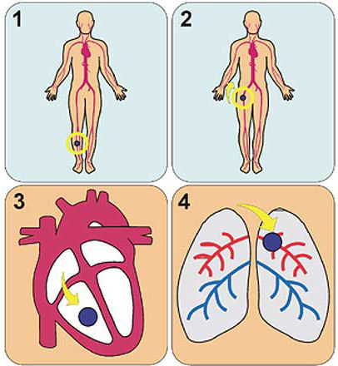
Ağırlaşmalar
Ürək-qan damar sistemi
Hipertenziya
Koranar arteriya xəstəliyi
Ürək yetməzliyi
Aritmiyalar
Varikoz
Pulmonar emboliya

Slide 12
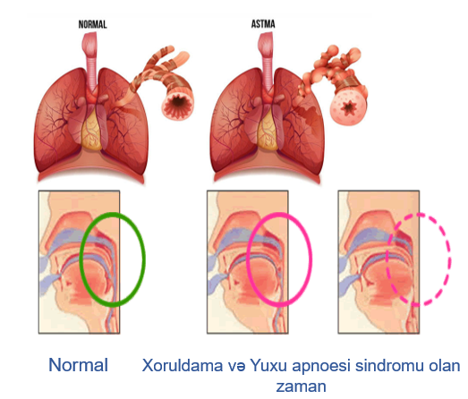
Ağırlaşmalar
Tənəffüs sistemi
Dispnoe
Obstruktiv yuxu apnoesi
Hipoventilyasiya sindromu
Piylənməyə bağlı tənəffüs yetməzliyi (pickwickan sindromu)
Bronxial astma

Slide 13
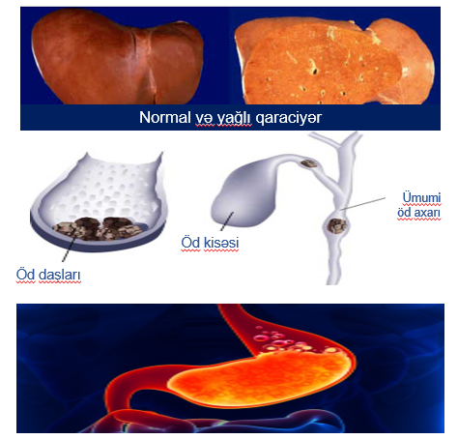
Ağırlaşmalar
Həzm sistemi
Qastroezofageal reflüks xəstəliyi
Qeyri-alkoqol mənşəli yağlı qaraciyər
Xolelitiazis
Yırtıqlar
Yoğun bağırsaq xərçəngi

Slide 14
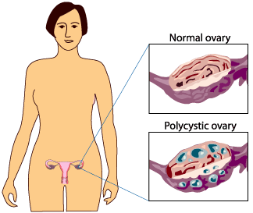
Ağırlaşmalar
Sidik-cinsiyyət sistemi
Sidik saxlamazlığı
Piylənmədən asılı qlomerulopatiya
Hipoqonadizm (kişi)
Süd vəzi və uşaqlıq xərçəngi
Polisistik yumurtalıq sindromu
Hamiləlik ağırlaşmaları

Slide 15
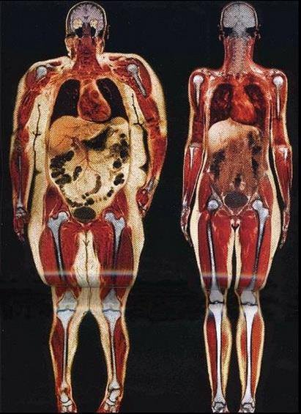
Ağırlaşmalar
Endokrin sistem
Metabolik Sindrom
Tip 2 Diabet
Dislipidemiya
Steatohepatit

Slide 16
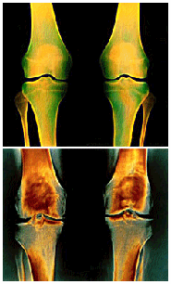
Ağırlaşmalar
Dayaq-hərəkət sistemi
Osteoartrit (diz və bud – çanaq)
Fəqərə disk xəstəliyi
Karpal tunel sindromu

Slide 17
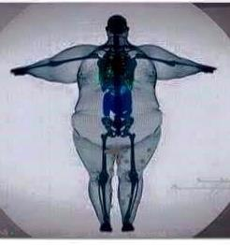
Ağırlaşmalar
Nevroloji və psixoloji
İflic
İdiopatik intrakranial hipertenziya
İşias parestetika
Demensiya
Depressiya və özünə hörmətin itməsi
Bədən anlayışının pozulması
Sosial damğalanma

Slide 18
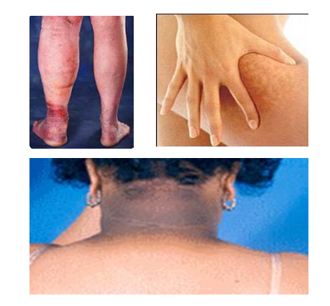
Ağırlaşmalar
Dəri xəstəlikləri
distensae
Ayaqların staz piqmentasiyası
Limfödem
Selülit
İntertriqo, karbunkul
Akantozis nigrigans
Akrokordon (dəri əlavələri)
Hidradeniti suppurativa

Slide 19

Diaqnostika
Şübhə
BÇİ > 30 kq/m²

Slide 20
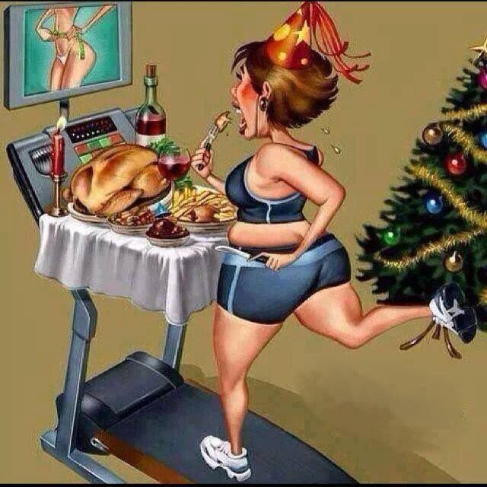
Differensiasiya
Hipotiroidizm (↓sT3, ↓sT4, ↑TSH)
Hiperkortizolizm (steroid terapiyası, qanda kortizol artması və müsbət deksametazon testi)
Ödem törədən xəstəliklər – ürək, böyrək və qaraciyər xəstəlikləri
Əzələ hipertrofiyası olan idmançılarda və əzələlərini inkişaf etdirənlərdə

Slide 21

Müalicə
Müalicə
Ortalama Çəki İtkisi
(% Total)
% Artıq çəkilərindən 5 ildə azad olma
Placebo
4-6%
0%
Pəhriz, idman
8-12%
1,6% (10 il)
Dərmanlar
<10%
10%
Cərrahi
65-85%
100%-dən çox
Eliosoff 1997; Sjostrom NEJM 2004,
Obrien J Laparoendosc Adv Surg Tech A.
2003 Aug;13(4):265-70.

Slide 22
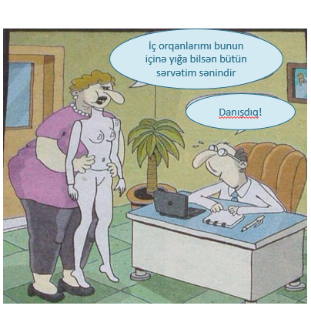
Tərifi
Bariatrik cərrahiyyə dedikdə artıq çəkinin azaltmaq üçün mədə-bağırsaqlar üzərində aparılan əməliyyatlar nəzərdə tutulur.

Slide 23
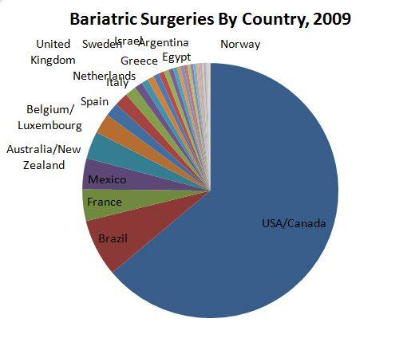
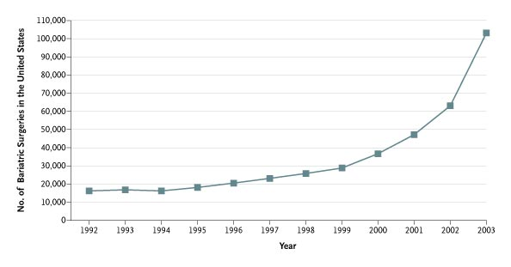
Piylənmə və Metabolik cərrahiyyəsində qırılma nöqtəsi 25-27 Mart 1991 tarixində “National Institutes of Health”ın bu xəstələrdə cərrahi müalicənin ideal bir metod olduğunu bildirməsi olmuşdur. Bu tarixdən sonra bu əməliyytalar ciddi bir şəkildə edilməyə başalanılmışdır
National Hospital Discharge Survey Public-use data file and documentation. Multi-year data CD-ROM. National Center for Health Statistics, 1979-1996.
Nguyen et al. Accelerated growth of bariatric surgery with the introduction of minimally invasive surgery. Arch Surg 2005; 140: 1198-202.
Griffen et al. The decline and fall of the jejunoileal bypass. Surg Gynecol Obstet 1983; 157: 301-8.
Shirmer et al. Bariatric Surgery Training: Getting Your Ticket Punched. J Gastrointest Surg 2007;11: 807-12.

Slide 24
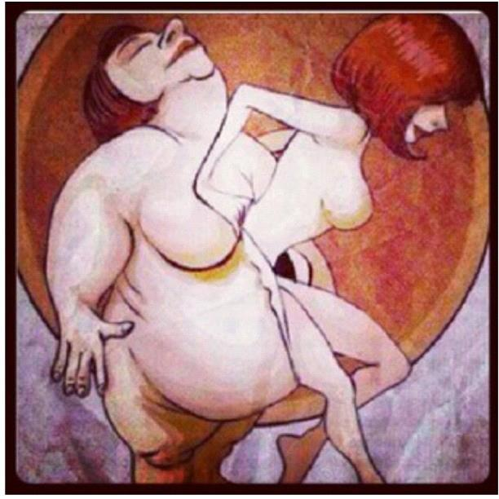
Konsepsiyalar
Klassik mexaniki konsepsiya
Endokrin konsepsiya
Metabolik cərrahiyyə dedikdə şəkərli diabetin və metabolik disfunksiyaların (o cümlədən piylənmənin) müalicəsi üçün mədə-bağırsaqlar üzərində aparılan əməliyyatlar nəzərdə tutlulur.
Metabolik cərrahiyyənin mahiyyəti mədə-bağırsaq sistemindəki endokrin proseslərə təsir edərək metabolizmi korreksiya etməkdir.

Slide 25
Bariatrik cərrahiyyə
Göstərişlər
Əks-göstərişlər
BÇİ-nin 40-dan çox olan xəstədə konservativ tədbirlərə baxmayaraq çəkinin azalmaması və ya azaldıqdan sonra yenidən artması.
BÇİ-nin 35-dən çox olan xəstədə konservativ tədbirlərə baxmayaraq çəkinin azalmaması və ya azaldıqdan sonra yenidən artması ilə yanaşı ağırlaşmasının olması.
Bulimiya
Psixiatrik xəstələr
Əməliyyata əks-göstəriş təşkil edən ağır yanaşı xəstəliklər: ürək-damar, ağciyər yetməzlikləri vəs.

Slide 26
Metabolik cərrahiyyə
Göstərişlər
Əks-göstərişlər
İkinci tip şəkərli diabeti olan II və III dərəcəli piylənməli xəstələr.
İkinci tip şəkərli diabeti konservativ tədbirlərlə çətin nəzərət edilən I dərəcəli piylənməli xəstələr.
Əməliyyata ümumi əks göstərişlər.
Birinci tip şəkərli diabet.
Piyllənməsi olmayan xəstədə konservativ üsullarla kontrol edilən diabet.

Slide 27
Əməliyyatlar
Restriktiv
Mədənin boylama rezeksiyası
Qastroplikasiya
Mədə kəməndi (tənzimlənən və ya tənzimlənməyən)
Vertikal qastroplastika və kəməndləmə
Endoluminal gastroplastika
Malabsorbtiv
Yeyuno-ileal yanyol
Bilio-pankreatik yöndəyişmə
Duodenal kənarlaşdırma ilə bilio-pankreatik yöndəyişmə
Endoluminal qastro-intestinal yanyol
Qarışıq
Ru üsulu ilə mədə yanyolu
Mini-qastrik yanyol (tək anastamozlu yanyol)

Slide 28
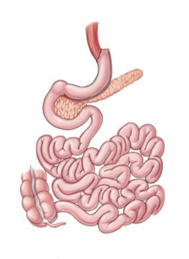
Mədənin boylama rezeksiyası
  60-120 dəq. müddət
  İntensiv terapiya - 1 və ya 0 gün
  Stasionarda qalma müddəti 1-3 gün
  Təkrar işə dönmə 7-12 gün
  Arıqlama 12 ay ərzində
Üstünlükləri:
Anastomozun olmaması
Texniki asanlığı
Malabsorbsiya fəsadlarının az olması

Slide 29
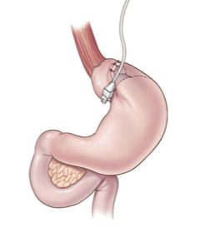
Mədə kəməndi
Qastroplastikaya yaxındır, mədə proskimal və distal hissələrə ayrılır və arasında dar keçid kanalı yaradılır
Ayrılma kəsilmə yolu ilə yox, kəməndlə daraltma ilə həyata keçirilir.
Üstünlükləri:
geriyə dönmə imkanı
tənzimlənmə
mədə divarına və bütövlüyünə zərər verməmə

Slide 30
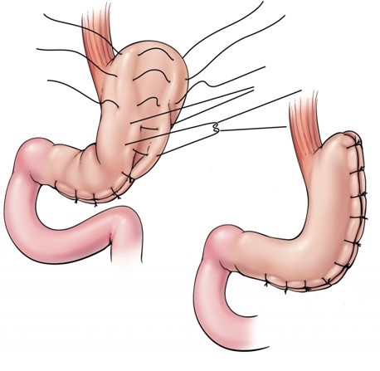
Qastroplikasiya
Mədənin böyük əyriliyi sərbəstləşdirilir.
Çoxqatlı tikişlərlə mədənin divarı içəriyə doğru invaginasiya edilərək həcmi azaldılır.
Üstünlükləri:
Aztravmatik
Tikiş buraxma ağırlaşması olmayan
Geriyə dönmə imkanı yüksək

Slide 31
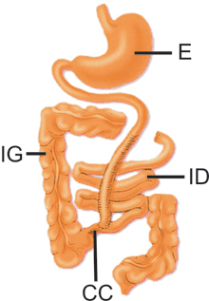
Yeyuno-ileal yanyol
Acı bağırsaqla distal qalça bağırsaq arasında uc-yan anastomoz qoyulur.
Qalça bağırsağın böyük hissəsi həzmdən kənarlaşdırlır.
İleosekal bucağı qorumaqla 14 düym acı bağırsaq və 4 düym qalça bağırsaqdan istifadə edilir.

Slide 32
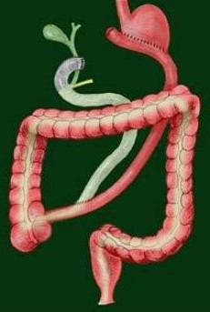
Biliopankreatik diversiya
Mədənin distal rezeksiyası icra edilir.
12-bb güdülü bağlanır.
Nazik bağırsaq ileosekal bucaqdan 250 sm məsafədə kəsilir.
Nazik bağırsağın distal hissəsi (Roux qolu) mədə güdülünə, proksimal hissəsi (biliopankreatik qolu) isə ileosekal bucaqdan 50 sm məsafədə qalça bağırsağa anastomoz edilir.
Bu əməliyyat aşırı piylənmədə və digər əməliyyatlarla arıqlama mümükün olmayan xəstələrdə tətbiq edilir.

Slide 33
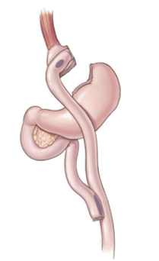
Gastric Roux-en-Y by-pass
  90-180 dəq. müddət
  İntensiv terapiya 1-2 gün
  Stasionarda qalma müddəti 2-4 gün
  Təkrar işə dönmə 7-12 gün
  Arıqlama 12-16 ay ərzində

Slide 34
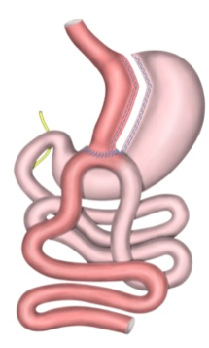
Mini-gastric by-pass
  Ru-Y mədə yanyol əməliyyatının varinatı kimi təqqdim edilir.
  Mədə boylama rezeskiya edilir.
  Pilor qorunur.
  Bulbus ilə nazik bağırsaq arasında uc-yan anstomoz qoyulur.

Slide 35
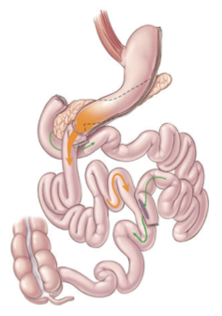
Duodenal yankeçmə
  Bilio-pankreatik yankeçmə əməliyyatının modifikasiyasıdır.
  Ondan fərqli olaraq mədə distal yox boylama rezeksiya edilir və pilor qorunur.
  150 sm-lik Ru qolu ilə (alimentar kanal) pilor arasında anstomoz qoyulur, proksimal bilio-pankreatik qolu isə qalça bağırsağa anastomoz edilərək 75-100 sm-lik ümumi kanal yaradılır.
  Bu modifikasiya anastomoz xoralarını və dempinq sindromu aradan qaldırmaq məqsədini daşıyır.

Slide 36
Diqqətinizə görə təşəkkürlər.

Slide 37


www.bck.az
Azərbaycan Tibb Universitetinin I-Cərrahi Xəstəliklər kafedrası

